Slide 1


Název školy: Svobodná základní škola, o.p.s.
Autor: Gabriela Divišová
Název materiálu: VY_32_INOVACE_15_ČR-naše vlast Rozhledny
Název: Rozhledny Jablonecka-Kimova hra
Číslo projektu: CZ.1.07/1.4.00/21.0929
Rozhledny - Kimova hra
Dostupné na portálu http://dumy.cz/

Slide 2
Anotace:
Materiál je určen pro žáky 4. třídy.
Žáci si hravou formou procvičují paměť.
Pomůcky: tabulka na psaní + fix (papír a tužka),
fixy na tabuli (možnost využití popisovače v programu Microsoft PowerPoint)
Autorem materiálu a všech jeho částí, není-li uvedeno jinak, je Mgr. Gabriela Divišová

Slide 3
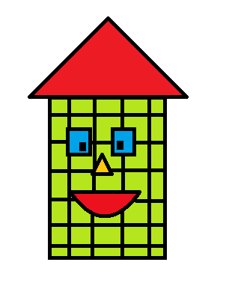
Kimova hra
Kimova hra, je hra pro šikovné děti.
Na dvacet sekund Vám na tabuli pustím obrázky . Vy si je prohlížíte, po vypršení časového limitu začnete psát na papír názvy obrázků , které si pamatujete.
Vyhrává ten kdo napsal na papír nejvíce obrázků.
Přeji pevné nervy
a dobrou paměť.
Obr.1
Autorem materiálu a všech jeho částí, není-li uvedeno jinak, je Mgr. Gabriela Divišová

Slide 4
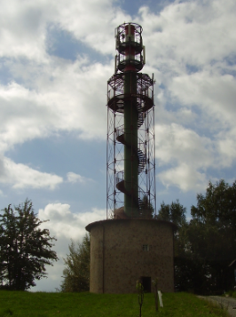
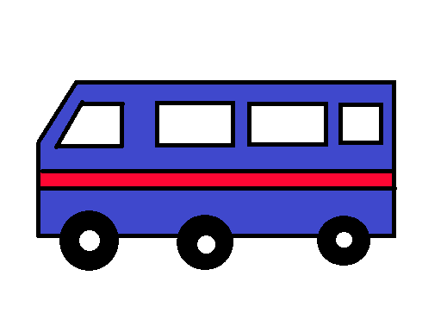


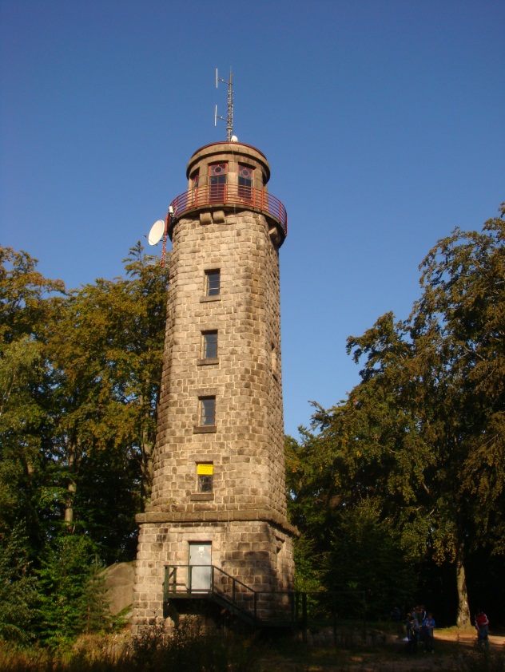
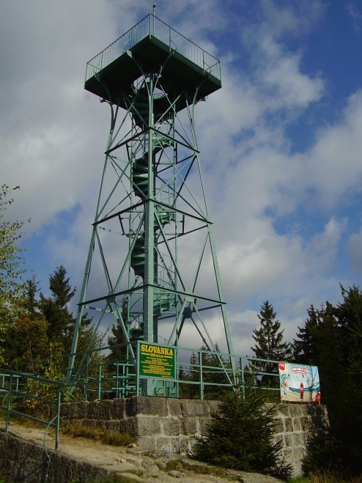
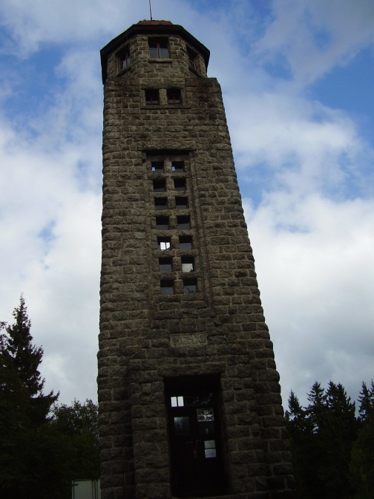


Nisanka
Slovanka
Proseč
Bramberk

Slide 5
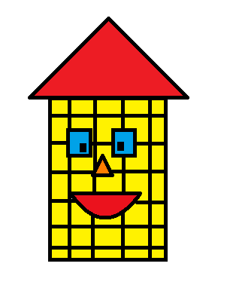
Tak a teď už píšeme.
Obr.11
Autorem materiálu a všech jeho částí, není-li uvedeno jinak, je Mgr. Gabriela Divišová

Slide 6
Stop !
A teď kontrola.
Autorem materiálu a všech jeho částí, není-li uvedeno jinak, je Mgr. Gabriela Divišová

Slide 7
Nisanka
Slovanka
Proseč
Bramberk

Slide 8
Výborně !!!
Obr.21
Autorem materiálu a všech jeho částí, není-li uvedeno jinak, je Mgr. Gabriela Divišová

Slide 9
Pro velký úspěch, máme tady ještě jednu hru.
To koukáte co?
Tak jdeme nato.
Obr.22
Autorem materiálu a všech jeho částí, není-li uvedeno jinak, je Mgr. Gabriela Divišová

Slide 10
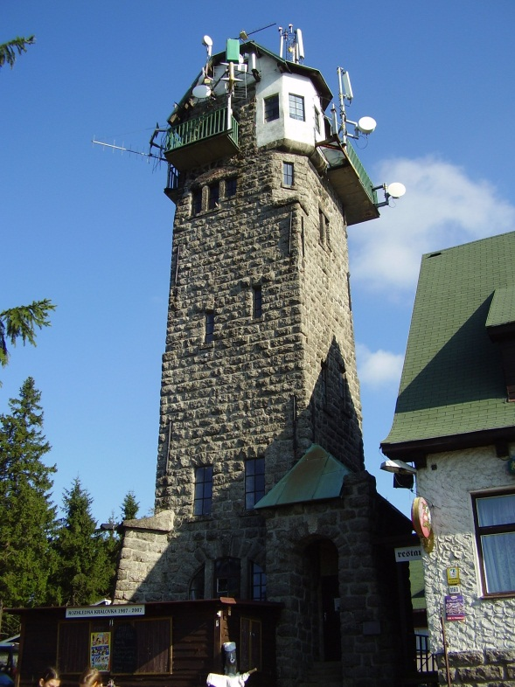
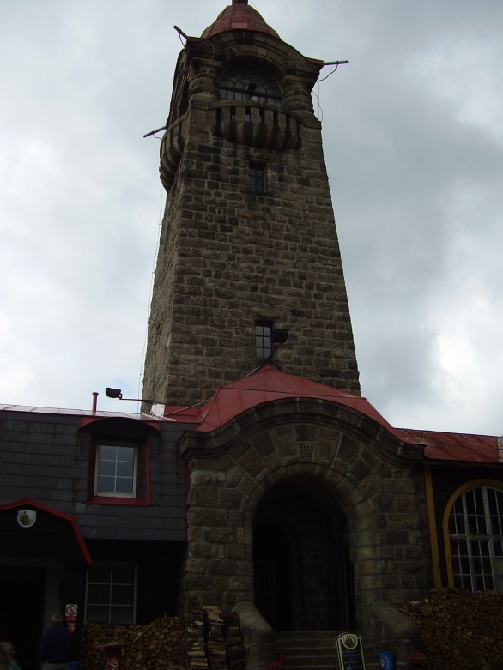

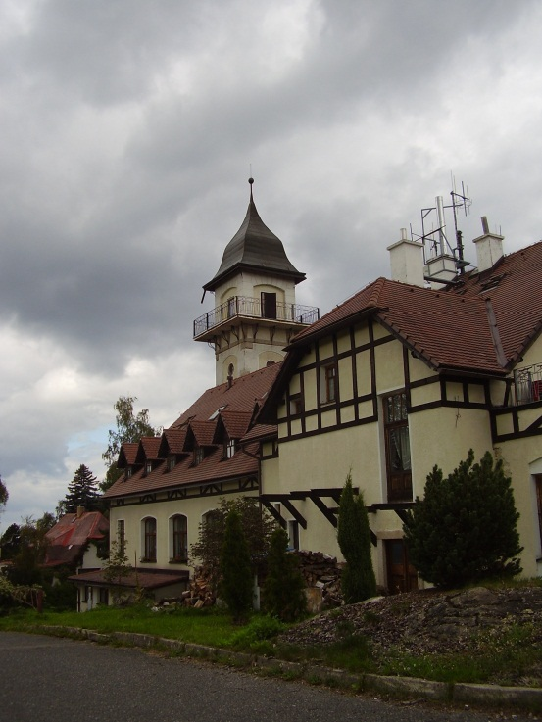
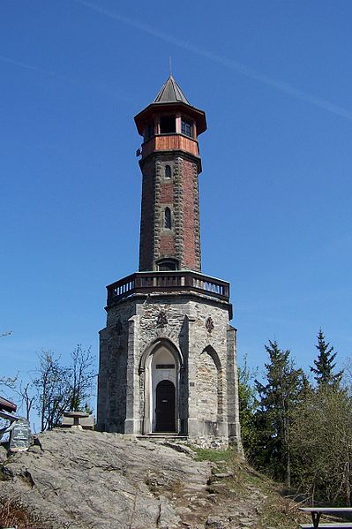


Královka
Černá Studnice
Petřín
Štěpánka

Slide 11
Tak a teď už píšeme.
Obr.30
Autorem materiálu a všech jeho částí, není-li uvedeno jinak, je Mgr. Gabriela Divišová

Slide 12
Stop !
A teď kontrola.
Autorem materiálu a všech jeho částí, není-li uvedeno jinak, je Mgr. Gabriela Divišová

Slide 13
Královka
Černá Studnice
Petřín
Štěpánka

Slide 14
Výborně!!!
Obr.38
Autorem materiálu a všech jeho částí, není-li uvedeno jinak, je Mgr. Gabriela Divišová

Slide 15
Použité zdroje:
Obr.1: Vlastní archív[cit.2012-04-17].
První tabulka s obrázky obr.2- obr.10:Vlastní archív[cit.2012-04-17].
Obr.11: Vlastní archív[cit.2012-04-17].
Obr.12: Vlastní archív[cit.2012-08-07].
Druhá tabulka s obrázky obr.13- obr.21: Vlastní archív[cit.2012-04-17].
Obr.22: Vlastní archív[cit.2012-04-17].
Obr.23: Vlastní archív[cit.2012-04-17].

Slide 16
Použité zdroje:
Třetí tabulka s obrázky obr.24- obr.30: Vlastní archív[cit.2012-04-17].
Obr.31: Vlastní archív[cit.2012-04-17].
Obr.32: Vlastní archív[cit.2012-08-07].
Čtvrtá tabulka s obrázky obr.32 – obr.38: Vlastní archív[cit.2012-04-17].
Obr.39: Vlastní archív[cit.2012-04-17].

